Slide 2
A FAMÍLIA E A SAÚDE

Slide 3
É MELHOR PREVENIR OU REMEDIAR?

Slide 4
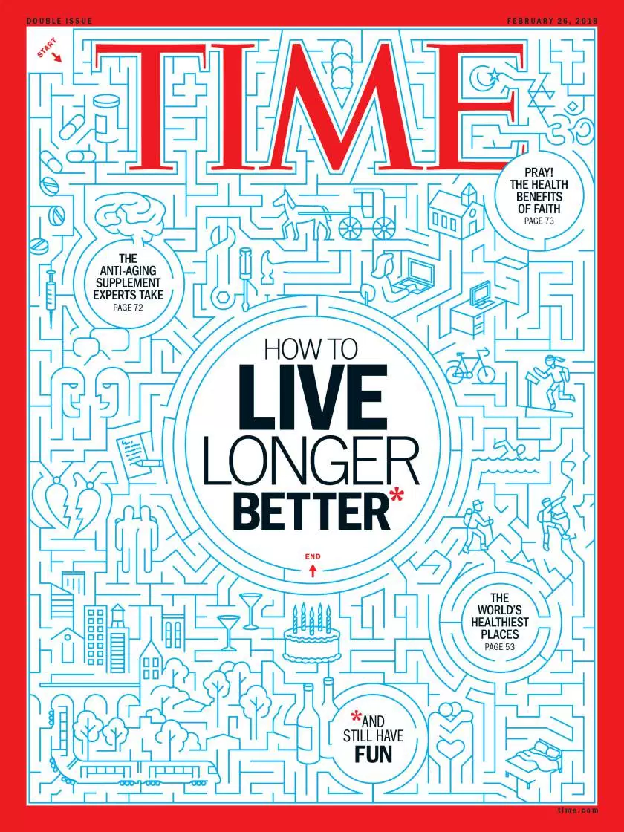
http://time.com/magazine/us/5159845/february-26th-2018-vol-191-no-7-u-s/

Slide 5
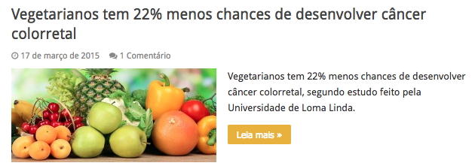
http://www.revistaadventista.com.br/blog/tags/loma-linda/

Slide 6
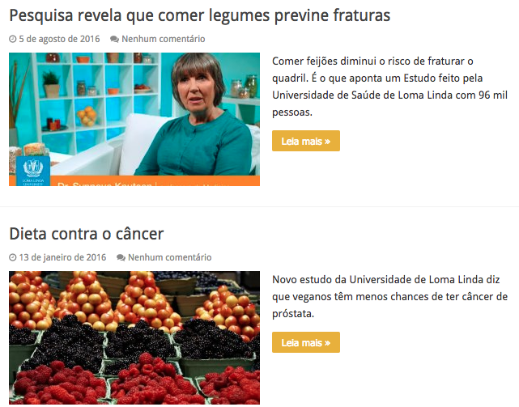
http://www.revistaadventista.com.br/blog/tags/universidade-de-loma-linda/

Slide 7
Diga-me o que tu comes que eu te direi quem tu és!

Slide 8
O QUE DEUS DEU PARA O HOMEM E ANIMAIS COMEREM QUANDO FORAM CRIADOS?
LEIA
GÊNESIS 1:29 e 30

Slide 9
A QUEM PERTENCE O NOSSO CORPO?
LEIA
I CORÍNTIOS 6:19 e 20

Slide 10
QUAL PRINCÍPIO DEVE REGER NOSSAS ESCOLHAS?
LEIA
I CORÍNTIOS 10:31

Slide 11
“Não estejas entre os bebedores de vinho, nem entre os comilões de carne. Porque o beberrão e o comilão caem em pobreza; e a sonolência vestirá de trapos o homem.”
Provérbios 23:20 e 21

Slide 12
LEIA
GÊNESIS 9:3,4
Deus permitiu que a família de NOÉ comesse carne após o dilúvio pela falta de outro recurso natural.
Ou seja, foi uma questão de sobrevivência e não para a restauração da saúde!

Slide 13
LEIA
LEVÍTICO 11:2-12
Mesmo permitindo que o homem comesse carne Deus deu uma lei orientando o critério na escolha da espécie.
Por isso, algumas carnes são proibidas!

Slide 14
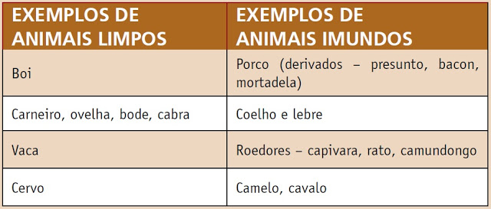
a) Animais limpos
– Possuem unhas fendidas e remoem

Slide 15
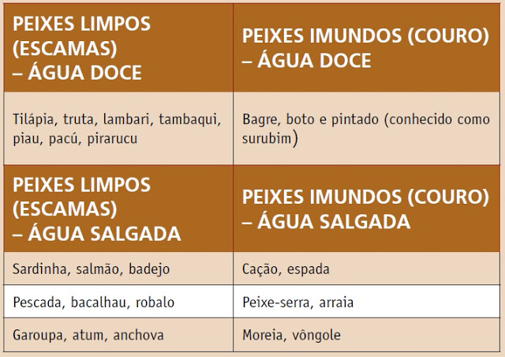
b) Peixes limpos
– Possuem barbatanas e escamas.
Nesta classificação, é importante dizermos que: caranguejo, siri, lagosta, camarão, ostra, polvo, entre outros, são animais imundos, pois são considerados “lixeiros do mar”.

Slide 16
c) Aves limpas
– São caracterizadas por não serem aves de rapina (entre outras características, são carnívoras).
Exemplos: galinha, frango, peru, codorna
Aves imundas: águia, avestruz, coruja, garça, cegonha, abutre, gaivota

Slide 17
Quando o assunto são mudanças de hábitos alimentares lembre-se:
“Devagar se vai longe”.

Slide 18
Mude aos poucos a alimentação!
Mas, mude!
Pare de comer carne, refrigerantes, enlatados, etc.
Mas, pare rápido!

Slide 19
POR QUE CUIDAR DA SAÚDE E PROCURAR VIVER MAIS TEMPO?
Apenas uma fração da vida nos é assegurada; e a pergunta que cada um deve fazer é: "Como posso empregar minhas energias de maneira que elas possam render o maior dividendo(benefício)? Como posso fazer o máximo para a glória de Deus e em benefício dos meus semelhantes?" Pois a vida vale apenas quando é usada para a realização desses fins.
Ellen G. White
http://ellenwhite.cpb.com.br/livro/index/32/107/161/o-regime-alimentar-e-a-saude

Slide 20
Quanto mais saudável for sua família, melhor condição ela terá para abençoar outras famílias que carecem de cuidado.
Saúde é um bem social e não apenas uma obra para a satisfação individual!

Slide 21
QUEM CUIDA DA SAÚDE ESTÁ CUIDANDO DA FAMÍLIA!

Slide 22
CREIA
Você precisa se alimentar melhor!
Deus tem leis de saúde que controlam seu corpo e o que você come demonstra se você obedece ou não a ELE!
Deus nunca te deixará passar fome se você fizer uma renovação nos hábitos alimentares!

Slide 23
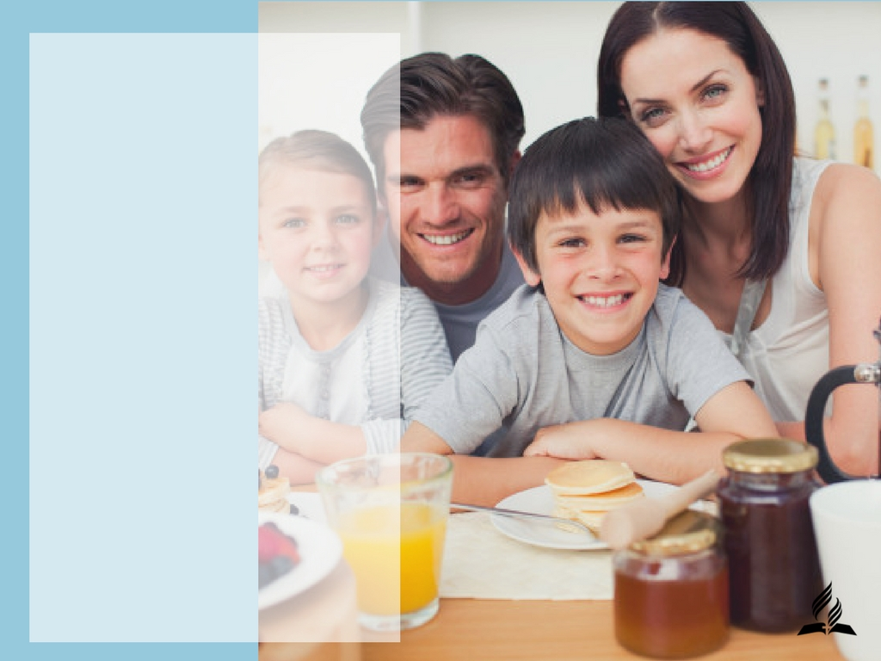
RESUMO
MARQUE V OU F
Eu não dependo de comer carne para ter saúde.
Deus se preocupa com a qualidade da saúde do meu corpo.
Uma alimentação baseada em frutas, legumes, sementes, verduras deixa Deus feliz.

Slide 24
RESUMO
MARQUE V OU F
Quando cuido da saúde favoreço a felicidade nas minhas relações familiares.
Quem ama a Deus cuida da saúde, a partir da alimentação.

Slide 25
DESAFIO
VOU SEGUIR AS ORIENTAÇÕES BÍBLICAS SOBRE COMO TER UMA ALIMENTAÇÃO SAUDÁVEL E DE ACORDO COM A VONTADE DE DEUS!

Slide 26
PRÓXIMO ESTUDO
VOCÊ É SOLIDÁRIO?
QUAL A MAIOR QUALIDADE DA SUA FAMÍLIA?

Slide 27
DESEJAMOS QUE DEUS DÊ UM NOVO TEMPO PARA A SUA FAMÍLIA!

